Slide 1
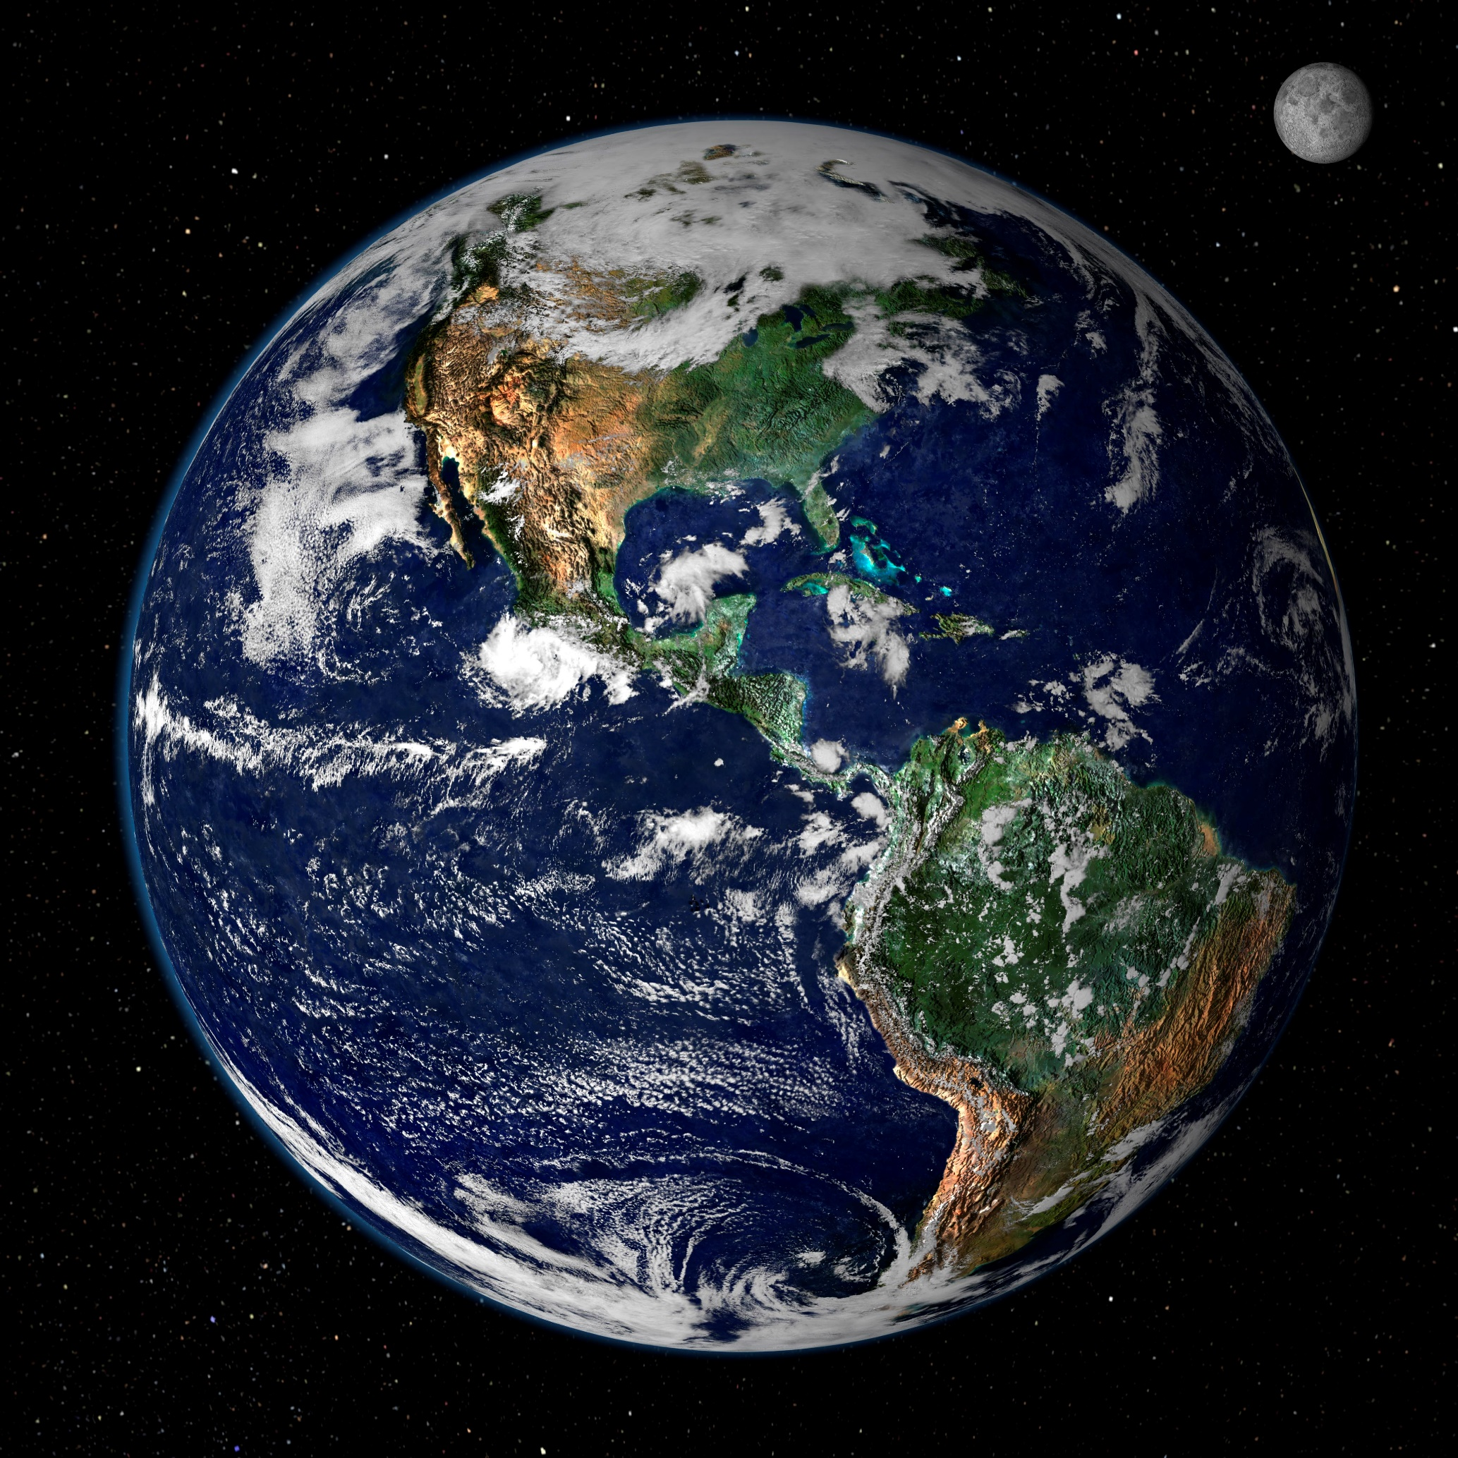
Žemės planeta
konkursas "Fizikos bandymai aplink mus 2016"
Darbą atliko Vilius Vileiniškis 10D
Fizikos mokytoja N. Šmitienė
Kauno „Varpo“ gimnazija

Slide 2
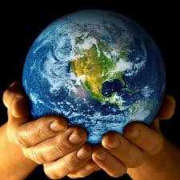
Turinys
1. Tikslas
2. Kas yra Žemė?
3. Kaip atsirado Žemė?
4. Žemės charakteristikos
5. Žemės atmosfera
6. Žemės sandara
7. Žemės magnetinis laukas
8. Didžiausios Žemės problemos
9. Kaip mes galime padėti Žemės planetai?
10. Įdomūs faktai
11. Klausimai
12. Išvada
13. Informacijos šaltiniai
https://protecttheword.files.wordpress.com/2012/04/earth-in-hands.jpg

Slide 3
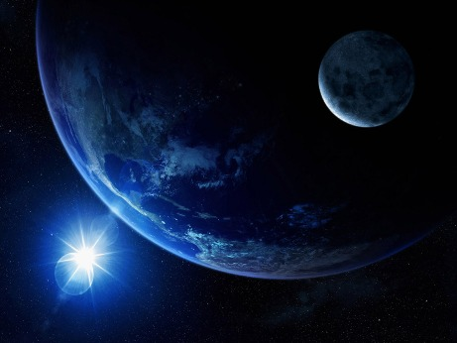
TIKSLAS
Pažvelgti į Žemę iš kosmoso platybių.
Susipažinti su planetos istorija, sandara, magnetiniu lauku, surasti įdomių faktų.
Atkreipti dėmesį į Žemės problemas ir jų sprendimo būdus.
http://www.decotopics.com/ivairenybes/idomu/apie_zeme.php

Slide 4
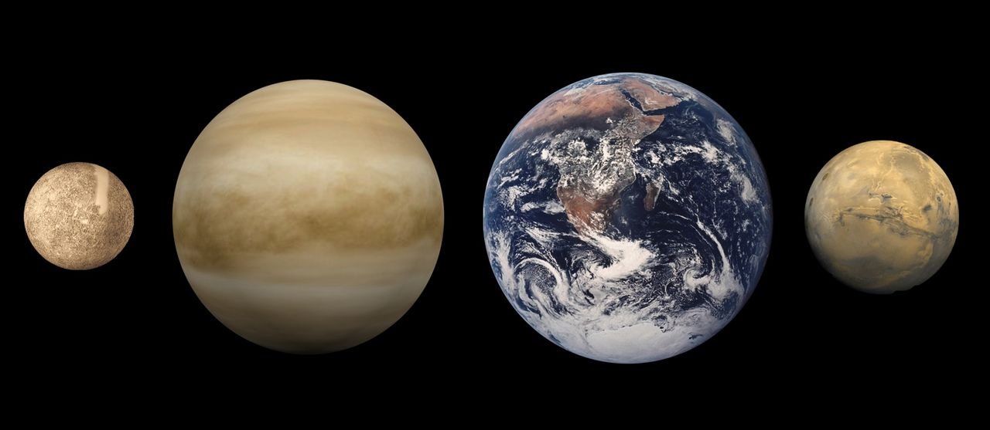
Kas yra žemė?
Žemė – Saulės sistemos planeta, pagal atstumą trečia nuo Saulės (tarp Veneros ir Marso)
Merkurijus
Marsas
Venera
Žemė
https://upload.wikimedia.org/wikipedia/commons/b/b9/Terrestrial_planet_size_comparisons.jpg

Slide 5
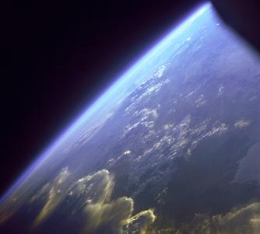
Kada atsirado žemė?
Sunku pasakyti, kada tiksliai atsirado Žemės atmosfera, tačiau galima drąsiai teigti, kad atmosferos sudėtis smarkiai pasikeitė nuo tada, kai prieš 4,6 milijardo metų iš dujų ir dulkių debesies aplink jauną Saulę susiformavo mūsų planeta.
http://live.iliustruotasismokslas.lt/images/publicationimages/bf224515-2235-4b37-b57d-b4ce0a347355.jpg

Slide 6
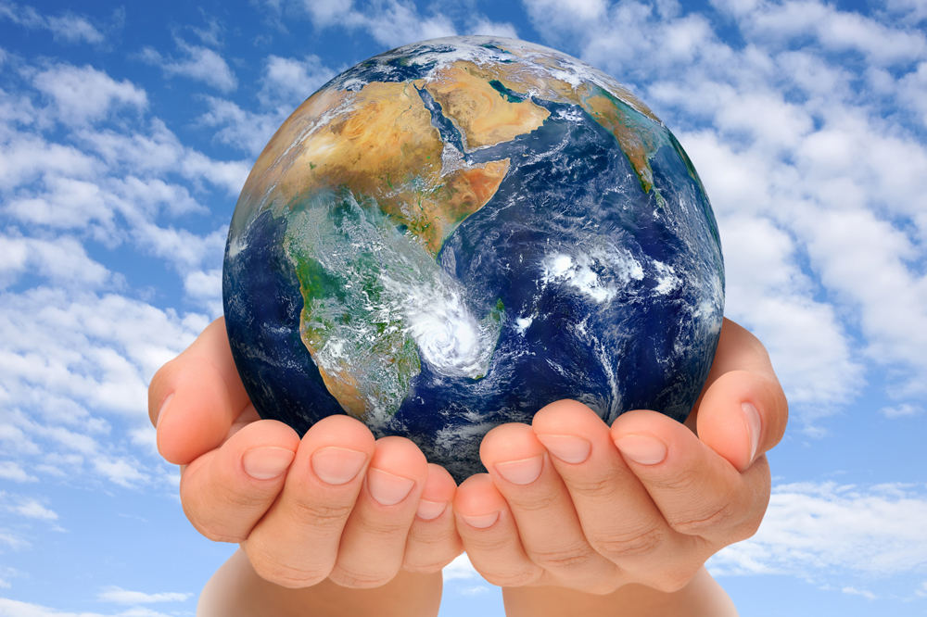
Kaip atsirado žemės planeta?
Prieš 4,6 mlrd. metų Žemė susiformavo, susitelkė į didžiulį dujų ir dulkių debesį. Šis pradėjo tankėti, o jo centre susidarė akrecinis diskas. Mažos dalelės pradėjo jungtis į vis didesnius medžiagos fragmentus. Šie kaupdami medžiagą galiausiai virto objektais, kuriuos vadiname planetomis. Šis procesas truko nuo 10 iki 20 mln. metų ir tebėra ne visai aiškus.
https://protecttheword.files.wordpress.com/2012/04/earth-in-hands.jpg

Slide 7
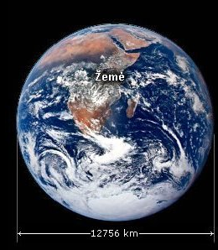
Žemės charakteristikos
Vidutinis Atstumas nuo Saulės yra
149 597 887 km = 1 av (astronominis vienetas)
Pusiaujo skersmuo = 12 756 274 km
Masė = 5.97×10²⁴ kg
Dėl sukimosi Žemė „suplota“:
spindulys ⟼ 6 378 km
spindulys ↧ 6 357 km
Tankis = 5 515 kg/m³
Laisvo kritimo pagreitis = 9.7801 m/s²
Pabėgimo greitis 11 186 km/s
Paviršiaus temperatūra: 200-320 K (1ºC= 274,15 K)
http://astronomija.lt/files/sol-sys/earth_moon.jpg

Slide 8
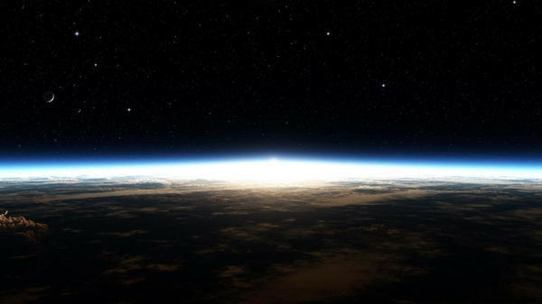
Žemės atmosfera
Žemės atmosfera susideda iš molekulinio azoto, molekulinio deguonies, dar yra argono, vandens garų, anglies dioksido ir kitų dujų. Žemės atmosfera vertikalia kryptimi skirstoma į šiuos sluoksnius (nuo žemiausio iki aukščiausio):
Troposfera (iki 12-18km)
Stratosfera (iki 50-55km)
Jonosfera (iki 500km)
Egzosfera (virš 500km)

Slide 9
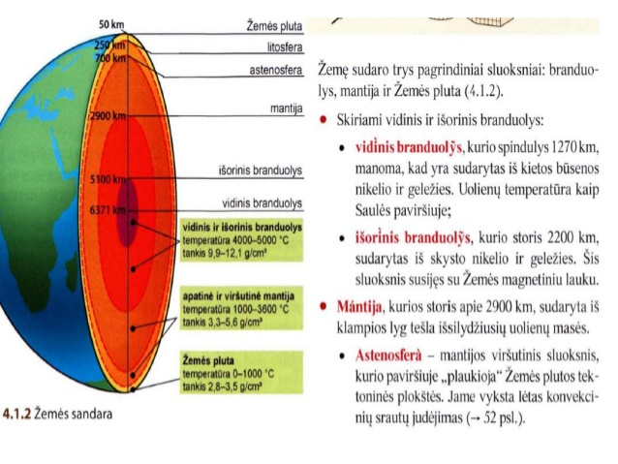
Žemės rutulio sandara
Kietas išorinis Žemės sluoksnis vadinamas pluta, kurią sudaro sustingusios lavos produktai – granitai ir bazaltai. Po pluta yra Žemės mantija, susidedanti iš olivino ir pirokseno (magnio ir geležies silikatų). Po žemynais mantija prasideda 35-70 km gylyje, o po vandenynais – 6-10 km gylyje. Mantijos storis apie 2900 km. Po ja yra 2200 km storio skystas sluoksnis, vadinamas išorinis branduolys, kurio viduje glūdi 1270 km spindulio kietas vidinis branduolys
http://image.slidesharecdn.com/zemessandara-pamoka2012-121128032641-phpapp02/95/zemes-sandara-pamoka-2012-9-638.jpg?cb=1354073268

Slide 10
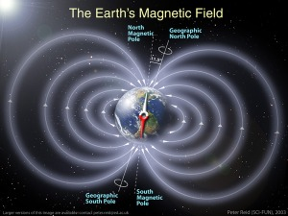
Žemės magnetinis laukas
Žemė turi gana stiprų magnetinį lauką, kurio ašis pakrypusi į Žemės sukimosi ašį 11,5° kampu, bet ji pamažu keičiasi. Be to, magnetiniai šiaurės ir pietų poliai per paskutinį milijoną metų kelis kartus susikeitė vietomis.
Žemės magnetinis laukas apsaugo gyvybę Žemėje nuo elektronų ir protonų srautų.
http://mokslasplius.lt/eksperimentai/files/eksperimentai/images/pav2.preview.jpg

Slide 11
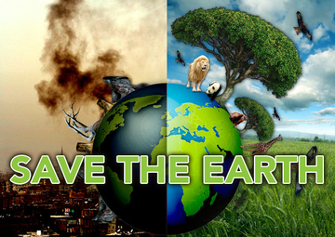
Didžiausios žemės problemos:
Klimato kaita,
Oro tarša,
Vandens trūkumas,
Pasaulinis skurdas,
Pasaulinis badas.
http://www.haskellauto.com/uploads/1/6/7/8/16784472/7897105.jpg?362

Slide 12
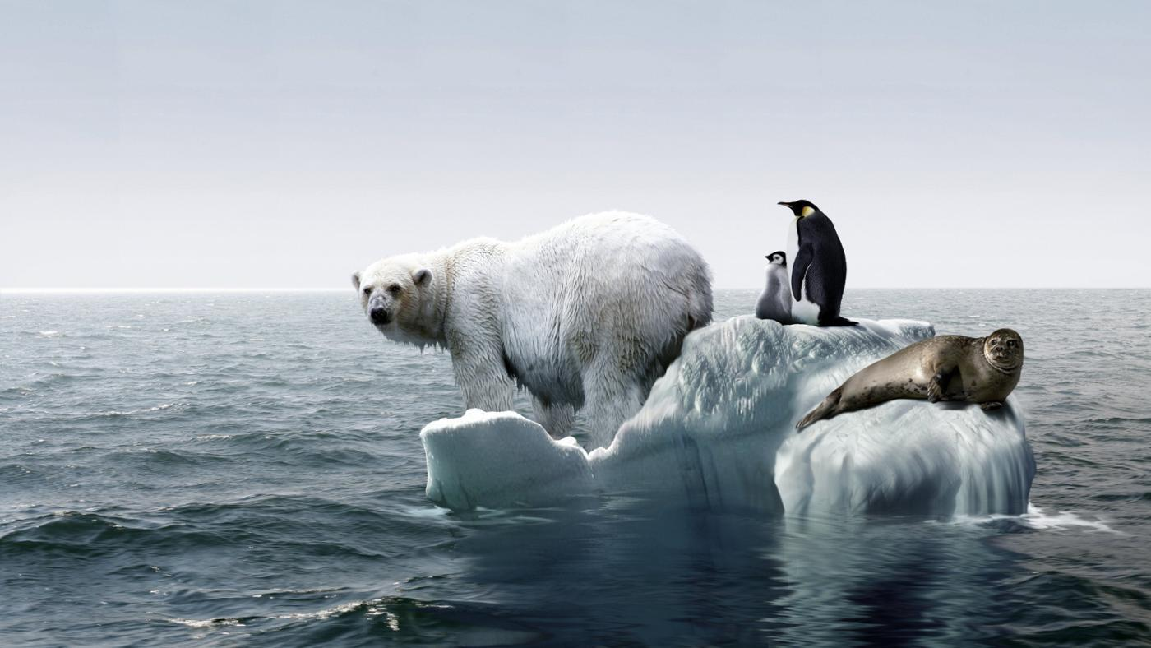
Klimato kaita
Globalinis atšilimas užgožia kitus aplinkos pavojus ir nebe priežasties. Šiluma, kurią mes išmetame į atmosferą, gali visiškai, ir beveik užtikrintai į blogą, pakeisti planetą. 2016 metai kol kas žada būti karščiausiais užfiksuotais metais, o pasaulinės anglies dvideginio dujų išmetimas kyla.
http://cx.aos.ask.com/question/aq/1400px-788px/global-warming-occur_f66875f8a4ac275e.jpg

Slide 13
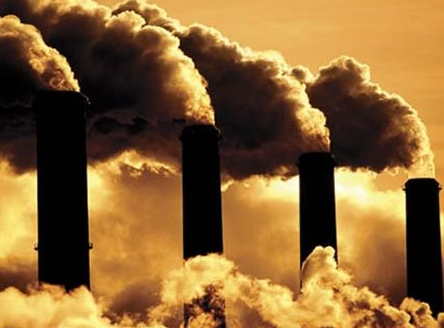
Oro tarša
Tai tylus, nematomas žudikas, bet jis pasiima didelę duoklę. Pasak Pasaulio sveikatos organizacijos, daugiau nei 1,3 mln. kasmet žūsta nuo oro taršos. Nors dangūs praskaidrėjo JAV ir Japonijoje, panašu, kad oras sparčiai blogėja greitai augančiose šalyse, pavyzdžiui, Kinijoje.
http://alkas.lt/wp-content/uploads/2013/12/Kaminas-d%C5%ABmai-Leftfootforward.org-nuotr..jpg

Slide 14
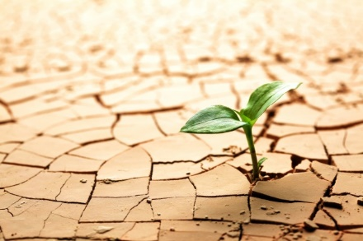
Vandens trūkumas
Maždaug vienas iš devynių žmonių neturi priėjimo prie gero vandens šaltinio, o tai lemia ligas ir mažą ūkio derlių.
Turimi šviežio vandens ištekliai gali būti išnaudoti ar užteršti, o klimato kaita gali sukelti stiprias sausras ir taip vandens nepriteklių kenčiančiose Amerikos pietvakarių ir Užsachario Afrikos šalyse.
Gera žinia ta, kad pasaulyje vandens užtenka net ir augančiai populiacijai. Tiesiog svarbu jį paskirstyti.
http://www.technologijos.lt/upload/image/n/mokslas/gamta_ir_biologija/S-26795/nuotrauka-51054/2-1-pavojai_102.jpg

Slide 15
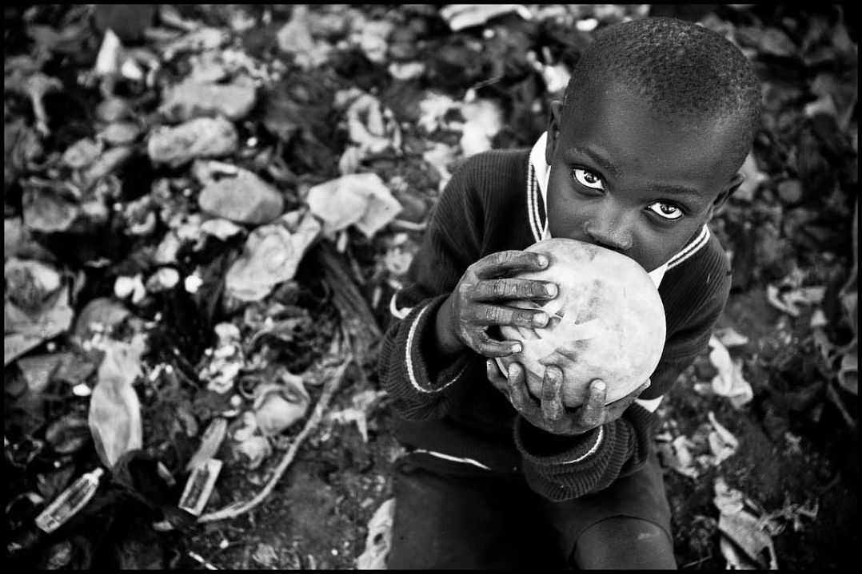
Pasaulinis skurdas
http://www.borgenmagazine.com/wp-content/uploads/2015/04/Poverty.jpg
Didžiausia blogos sveikatos ir, iš dalies, aplinkos naikinimo priežastis – skurdas. Labai skurdžiose vietose, pavyzdžiui, Brazilijos Amazonėje ar Madagaskare, skurdas lemia miškų ir kitų laukinių gyvenviečių naikinimą. Pasaulinis nepriteklius smarkiai sumažėjo nuo pirmojo Rio susitikimo prieš 20 metų, daugiausia dėl plėtros tokios šalyse kaip Indija ir Kinija. Tačiau skurde skendi vis dar per daug šalių.

Slide 16
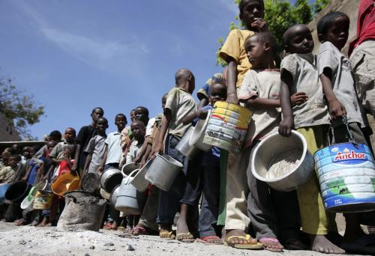
Pasaulinis badas
Pasaulis gali didžiuotis progresu, kurį jis pasiekė per 20 metų alkio mažinime. Badas vis labiau tampa praeities dalyku visiems išskyrus pačioms vargingiausioms tautoms, o sparčiai augančių šalių, tokių kaip Kinija, piliečiai kyla maisto grandine į viršų. Tačiau 925 mln. žmonių pasaulyje vis dar alksta. Didžioji dauguma jų gyvena Užsachario Afrikoje ir Indijoje.
Atsižvelgiant į augančią populiaciją ir pajamas, 2050 m. pasauliui gali prireikti pagaminti dvigubai daugiau maisto nei dabar. O žemės ūkis gali labai užteršti aplinką.
http://ekonomika.tv3.lt/Uploads/47RS110807B143.jpg

Slide 17

Kaip mes galime padėti Žemės planetai?
Rūšiuodami atliekas,
Tausodami vandenį,
Tausodami popierių,
Naudodami mažiau chemikalų,
Naudodami mažiau elektros energijos
https://encrypted-tbn1.gstatic.com/images?q=tbn:ANd9GcRj8wBBmJr2Rc__xtQeO8mDeyzQEO8VjFsqIwGmXr_4D6CxuLIK

Slide 18

Kaip mes padedame gamtai rušiuodami atliekas?
Nerūšiuojamos atliekos, keliauja į sąvartynus, tuo tarpu jas rūšiuojant galimas jų perdirbimas
http://aplinka.vilnius.lt/vaikams_ir_paugliams_clip_image003.png

Slide 19

Kaip mes galima padėti gamtai tausodami vandenį?
Naudokime vandenį tausojančius įrenginius: skalbimo mašinas, indaploves,
Naudokime lietaus vandenį,
Prauskimės po dušu,
Sugedusius čiaupus, vamzdynus nedelsiant suremontuokime,
http://www.dreamstime.com/stock-illustration-save-water-over-blue-background-vector-illustration-image50324646

Slide 20
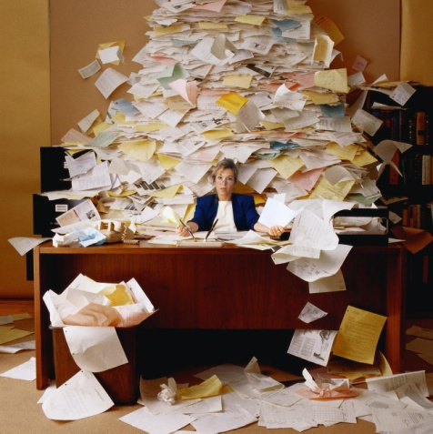
Kaip mes galima padėti gamtai tausodami popieriu?
Per metus AB „Kauno energija“ paruošia ir pristato vartotojams apie 1 mln. 300 tūkst. sąskaitų, kurių paruošimui ir įpakavimui sunaudojama apie 15 tonų popieriaus.
Gaminant toną popieriaus yra sunaudojama tiek pat energijos, kaip ir gaminant toną plieno. Penktadalis nukertamų medžių keliauja į popieriaus gamybą, o visa ši gamyba sunaudoja penktadalį visos pasaulio pramonės naudojamos energijos. Taip pat labai aktualios ekologijos problemos: kai kuriose šalyse popierius sudaro apie 40 proc. visų buitinių atliekų.
Esant šiuolaikiniam kompiuterizacijos lygiui, kai kompiuteriu ir internetu naudojasi vis daugiau žmonių, popierinės sąskaitos daugeliui tampa nereikalingos ir dažniausiai nukeliauja į sąvartynus.
http://www.utterlyorganized.net/wp-content/uploads/2014/03/papers.jpg

Slide 21
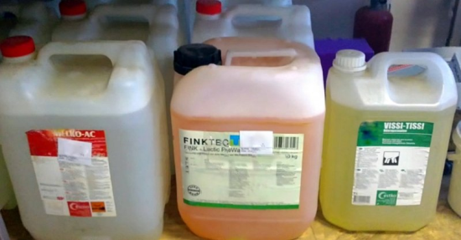
Naudoti mažiau chemikalų
Su cheminėmis medžiagomis ir preparatais vartotojas susiduria tenkindamas daugelį namų ūkio poreikių. Pasak Baltijos aplinkos forumo cheminių medžiagų specialistės Lauros Stančės, pernelyg stropus švarinimasis namuose kartais gali sukelti daugiau žalos negu naudos.
Šiuo metu dauguma cheminių medžiagų gaminama vadinamosiose išsivysčiusiose šalyse, tačiau jų gamyba dvigubai sparčiau auga Indijoje, Kinijoje, Brazilijoje, Pietų Afrikoje ir Indonezijoje. Apskaičiuota, kad 2020 m. šiose šalyse chemikalų gamyba sudarys iki 30 proc. pasaulinės gamybos, o 2030 m. sieks beveik 40 proc.
http://agrolietuva.lt/skelbimai/photobig/lightbox/chemikalai-zemes-ukiui-3720.jpg

Slide 22
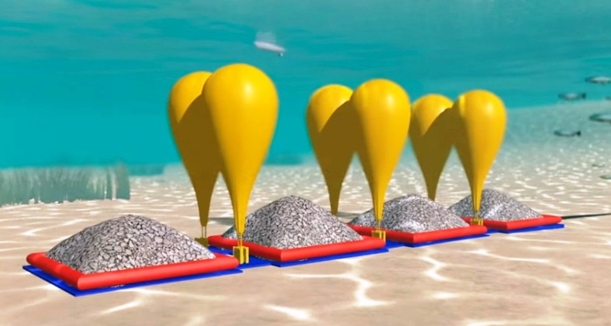
Kaip mes galime padėti gamtai naudojant mažiau elektros
Mokslininkai suskaičiavo, kad Saulės energijos, pasiekiančios Žemę per dvi minutes, užtektų žmonijos vienerių metų poreikiams elektrai, šilumai bei degalams. Suprantama, nerealu tokį kiekį energijos „sugaudyti“ per dvi minutes, to niekas ir nedarys. Be Saulės energijos Žemėje yra vėjo, jūros bangų ir kitokios atsinaujinančios energijos – jų kiekiai ne mažiau
Dabar vėjo ir saulės elektrinės prie pasaulio elektros energijos tiekimo grandinės prisideda kaip niekada gausiai, tačiau tradicinių elektros išteklių energija naudojama tuomet, kai trūksta atsinaujinančiųjų, pavyzdžiui, naktimis. Bet Kanados startuolis „Hydrostor“ rado naują būdą, kaip to išvengti – jis elektros energiją siūlo kaupti ir laikyti po vandeniu.
http://www.technologijos.lt/upload/image/n/technologijos/energija_ir_energetika/S-51502/globos-aire-comprimido.jpg

Slide 23
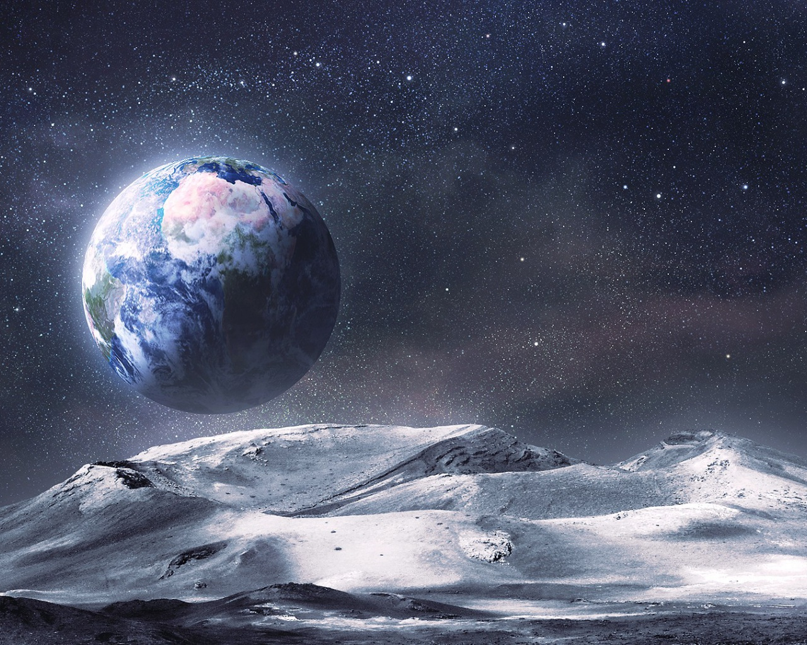
Įdomūs faktai apie Žemės planetą
Žemė sveria apie 6.588.000.000.000.000.000.000.000 tonų.
Saulė yra 333000 kartų didesnė už Žemę.
Kiekvieną sekundę į Žemę trenkia apie 100 žaibų.
Kiekvieną dieną sunaudojama apie 800 milijardų litrų vandens.
http://wallpaperstock.net/nice-earth-planet-stars-night-wallpapers_46776_1280x1024.jpg

Slide 24
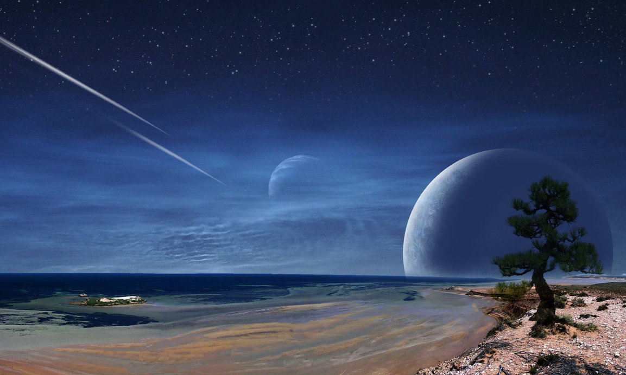
Įdomūs faktai
Tik 3% Žemėje esančio vandens yra gėlas, 97% vandens yra sūrus. 2% vandens iš tų 3% yra užšalę į ledą. Taigi reiškia, kad tik 1% vandens yra tinkamas naudoti.
Jei planetą apjuostume skersai ir išilgai, tokių juostų ilgių skirtumas būtų apie 43 kilometrus.
Lietuvos teritorija užima mažiau nei 0,013 proc. viso planetos paviršiaus ploto, kuris siekia 510 mln. kvadratinių kilometrų.
http://pre06.deviantart.net/bd89/th/pre/i/2012/297/a/e/nice_place_on_earth_by_johndoop-d5ison5.jpg

Slide 25
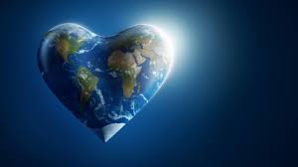
Išvados
Planeta žemė yra dangaus kūnas, su įdomia istorija, įspūdingais faktais bei charakteristikomis, specifine sandara ir atmosfera, taip pat tai yra mūsų namai, kuriuos privalome saugoti ir tausoti.
https://learnenglishteens.britishcouncil.org/uk-now/read-uk/earth-hour-uk

Slide 26
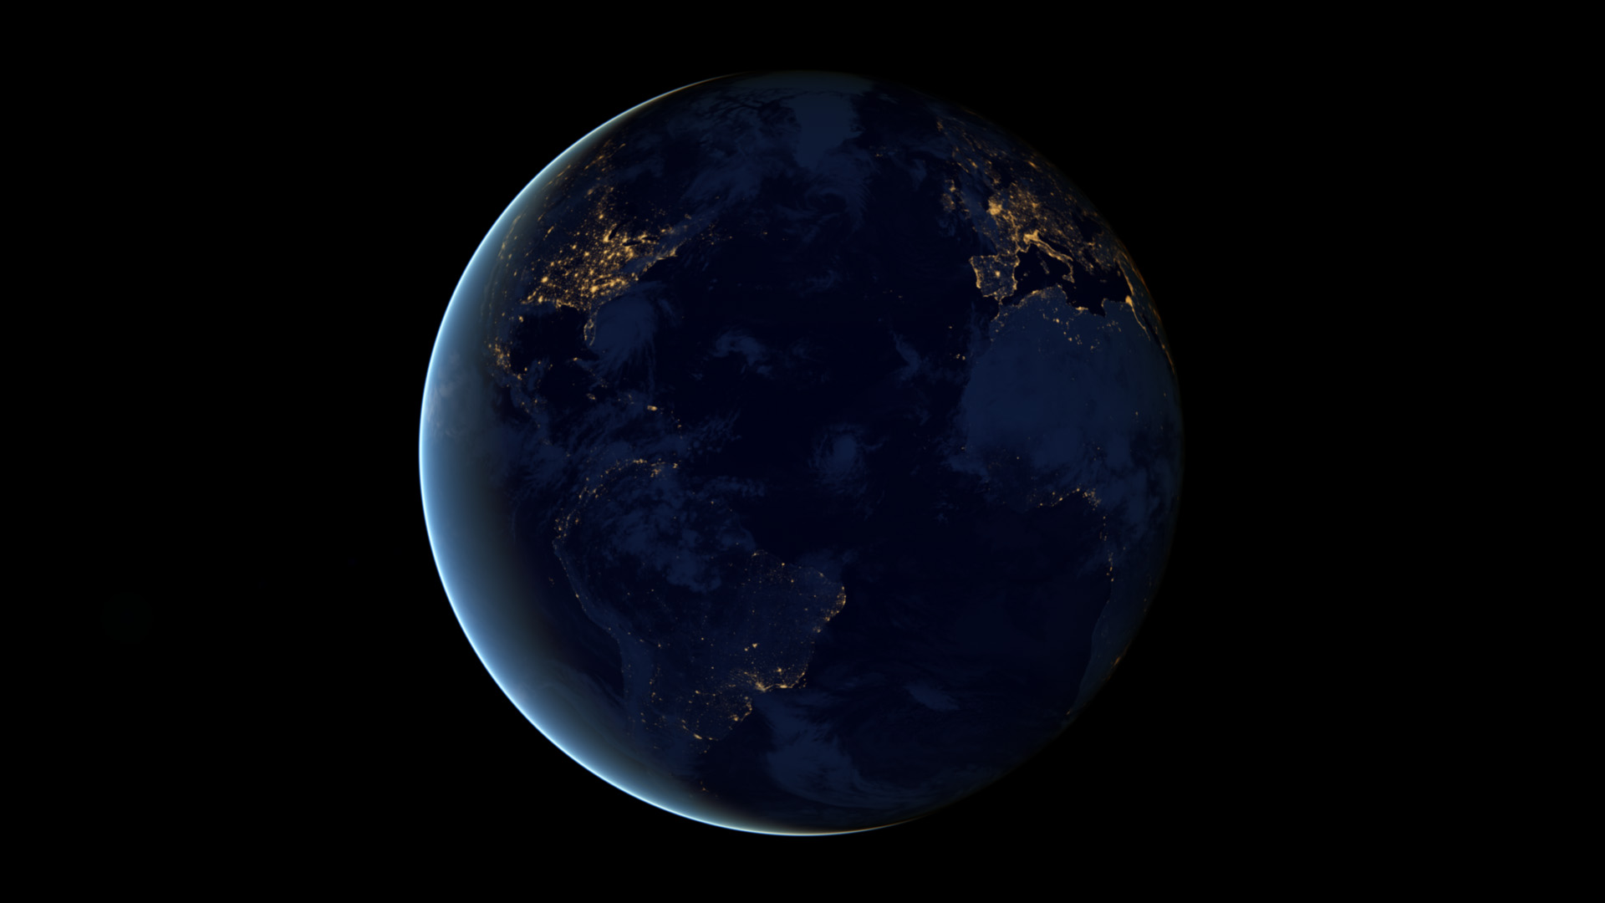
Klausimai
Kokia yra žemės paviršiaus temperatūra?
150 – 420 K
20 – 70 K
200 – 320 K
Teisingas atsakymas…..
C
Koks yra žemės pusiaujo skersmuo?
a) 12 756 274 km
b) 11 273 km
c) 420 km
Teisingas atsakymas ….
A
Kaip vadinasi žemiausias žemės atmosferos sluoksnis?
Stratosfera
Troposfera
Egzosfera
Teisingas atsakymas…..
B
http://eoimages.gsfc.nasa.gov/images/imagerecords/79000/79803/earth_night_rotate_lrg.jpg

Slide 27
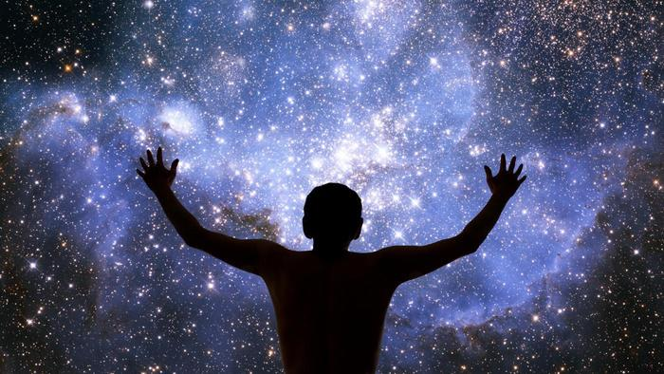
Daugiau klausimų!
Kuri sąvoka yra tiksli?
A) Žemė - Saulės sistemos planeta, pagal atstuma antra nuo saulės
B) Žemė - Veneros sistemos planeta, pagal atstuma trečia nuo saulės
C) Žemė - Saulės sistemos planeta, pagal atstuma trečia nuo saulės
Teisingas atsakymas…..
C
Koks yra žemės amžius?
A) 6milijardai m.
B) 4,6 milijardai m.
C) 3 milijardai m.
Teisingas atsakymas ….
B
Koks yra žemės tankis?
A) 4,462 kg/m³
B) 5515kg/m³
C) 6472kg/m³
Teisingas atsakymas…..
B
http://www.ask.com/science/planets-visible-earth-unaided-human-eye-e2217f802d79bb00

Slide 28
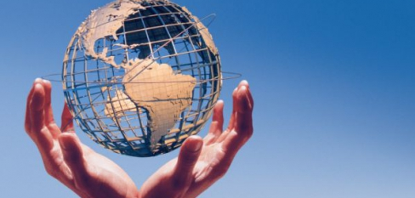
Klausimai apie Žemės rutulio sandara
Kokio ilgio yra išorinis branduolys?
A) 3200km
B) 5200km
C) 1800km
Teisingas atsakymas…..
C
Koks yra mantijos storis?
A) 4750km
B) 2900km
C) 3200km
Teisingas atsakymas ….
B
Kokio ilgio yra vidinis branduolys?
A) 2000km
B) 1600km
C) 5870km
Teisingas atsakymas…..
B
http://laikas.tv3.lt/lt/info/5975/ateitis-musu-pirmtaku-akimis-zeme-putesi-ir-turejo-sprogti/

Slide 29
Informacijos šaltiniai
http://earthobservatory.nasa.gov
http://www.space.com/17081-how-far-is-earth-from-the-sun.html
http://www.universetoday.com/15055/diameter-of-earth/
http://astronomija.lt/sol-sys/earth
zinoti-apie-zemes-planeta-651-445203
http://geografija.lt/2012/06/didziausios-musu-planetos-problemos/
http://www.50waystohelp.com/

Slide 30
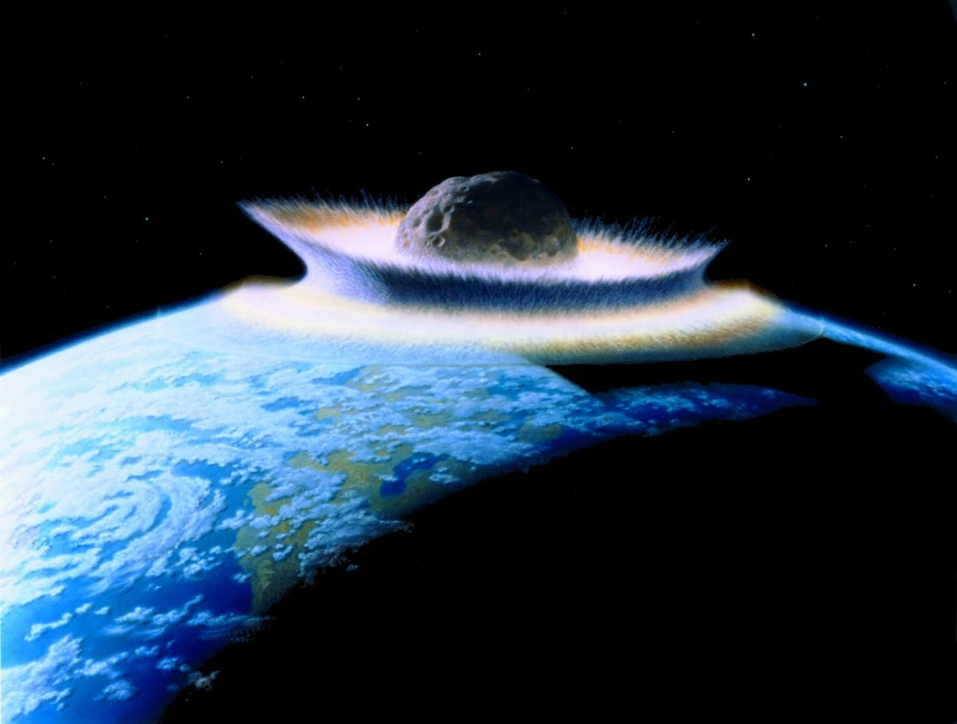
AČIŪ UŽ
A
Ačiū už dėmesį
http://www.forbes.com/sites/startswithabang/2016/02/06/ask-ethan-are-we-due-for-an-extinction-event-on-earth/#7168f8457a55

